Slide 1

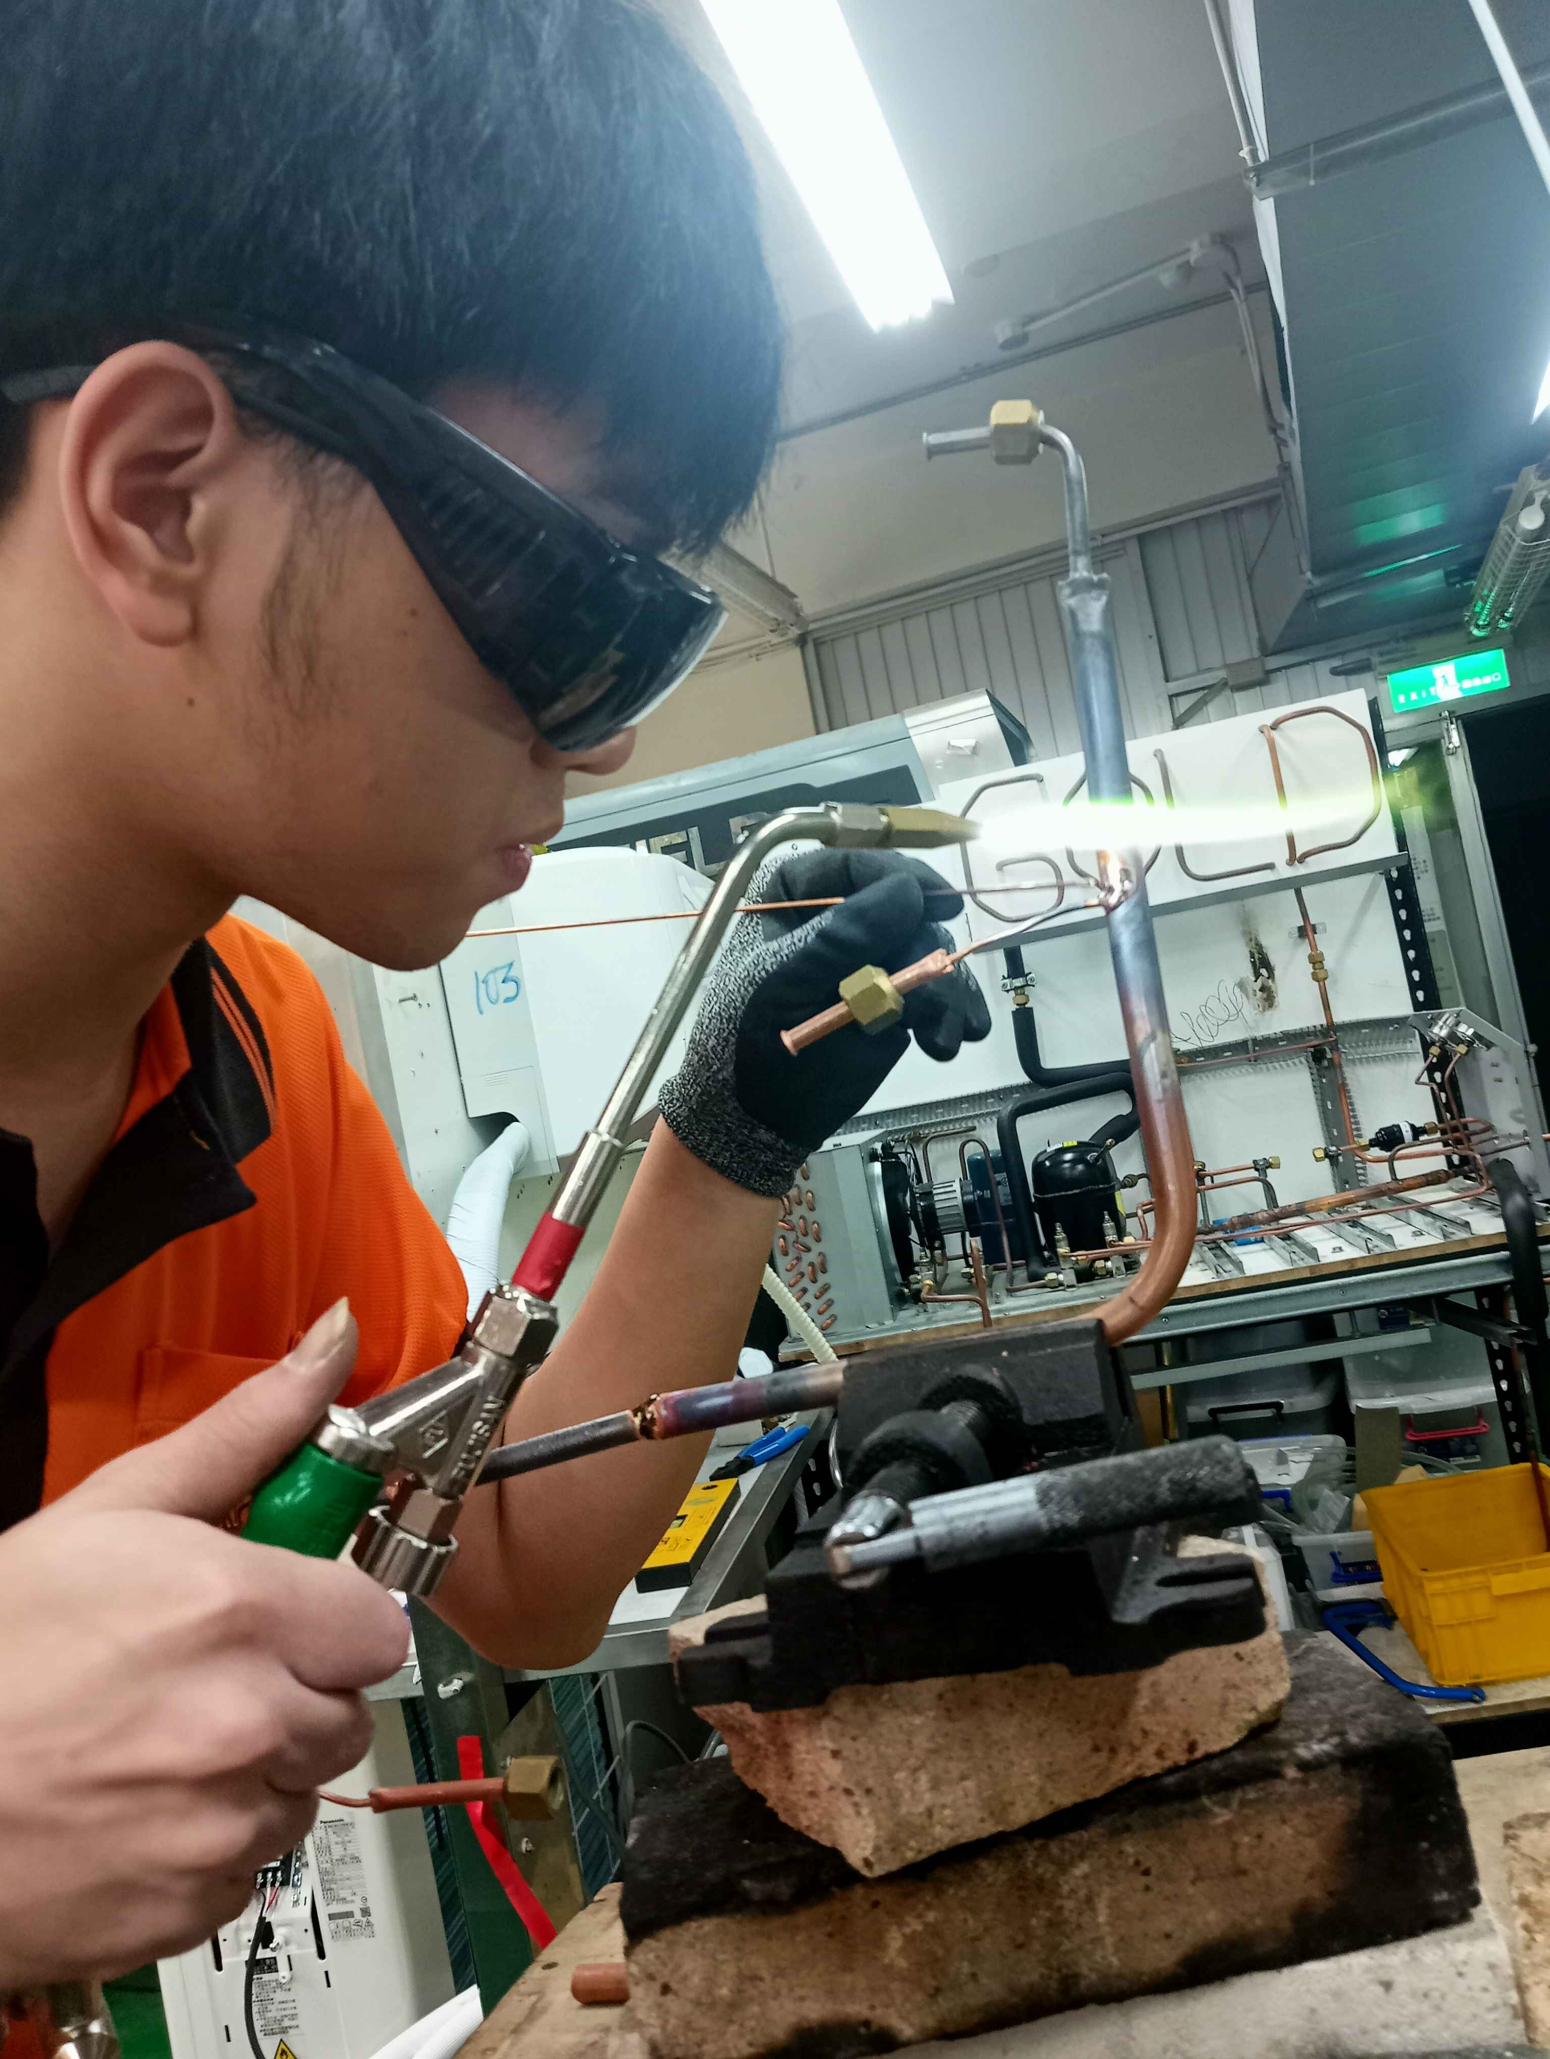
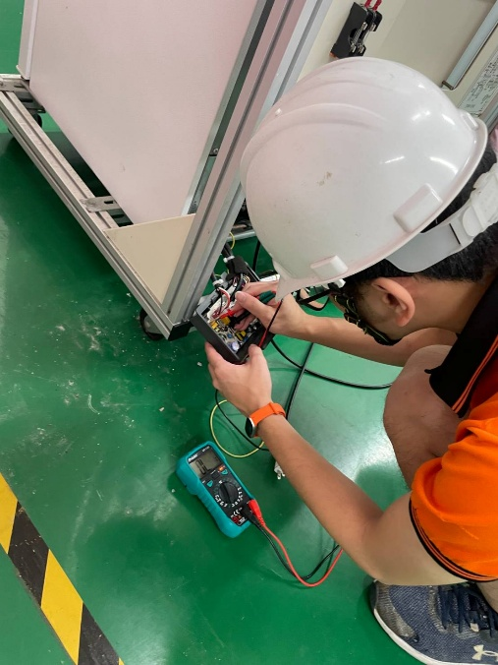
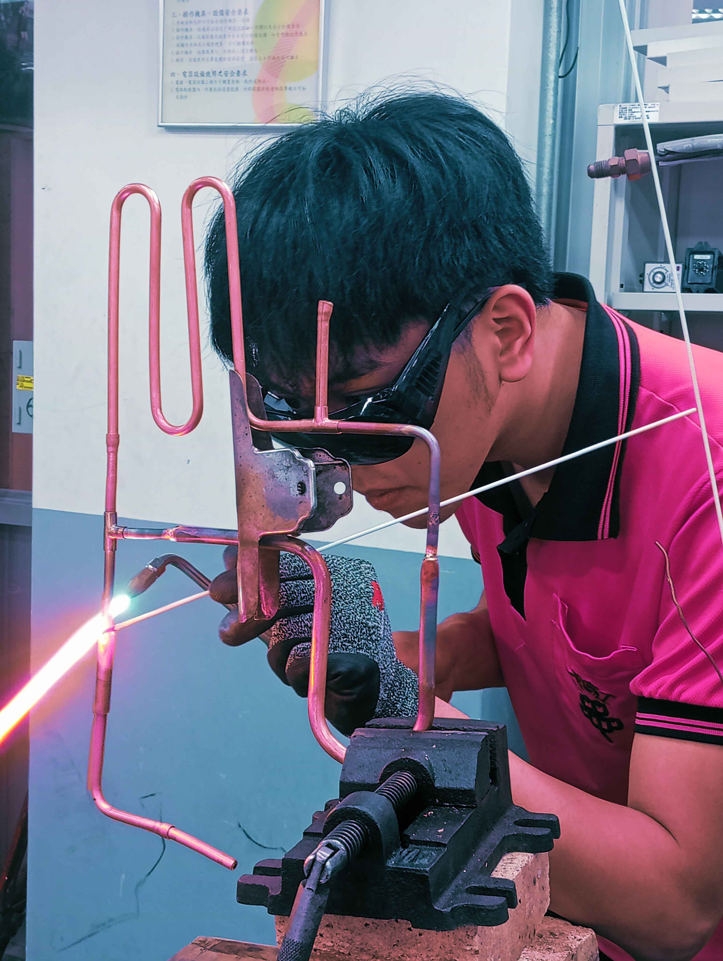
115 學年度 技優甄審入學備審資料
從傳統技藝到智慧能源的 整合者
謝翔宇
深耕冷凍空調技術與電器維護領域，具備超越高中職基準的電器修護乙 級實力。積極跨入 AIoT 與 機器人研發，具備整合軟硬體解決複雜工程問 題的能力。以「選手級」的專業標準，致力於能源效率的最佳化。
專業證照核心
電器修護乙級、大金 R32 技術認 證、冷凍空調/電子丙級
競賽領航實力
TIRT 國際機器人節第一名、 STEAM 跨域競賽第一名
數位轉型技術
Node-RED / Python / ESP32 智 慧居家監控系統開發

Slide 2
 自傳
簡介一下自己
 核心亮點：為何我是合適人選
在大安高工三年的專業洗禮下，我建立起「工藝與邏輯並重」的思維。我不僅是一名 能動手修理大型空調的技術人，更是能編寫程式、透過雲端監控設備能耗的科技整合 者。
 乙級證照保證
 AIoT 跨域研發
成功利用 Node-RED 串聯 ESP32 實 現環境數據收集，展現傳產數位轉型 之潛力。
在高三即考取電器修護乙級，具備處 理工業級三相電路與複雜家電故障診 斷的專業資格。
 冠軍領隊經驗
 產學對接經驗
曾多次帶領團隊在 TIRT 國際機器人節 中獲獎，具備機電整合與高壓下的決 策力。
擁有大金、日立原廠研習證書，並具 備 40 天冷氣行第一線實務經驗，完全 接軌業界。

Slide 3
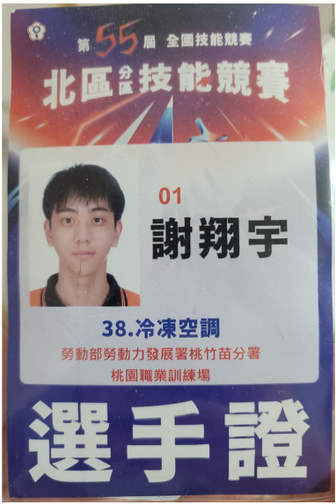
北區分區技能競賽選手證照片
“ 選手反思：從挫折中淬煉 ”
在選手培訓的幾百個日子裡，我學到最重要的一課不是如何獲勝，而是對『穩定』的追求。雖然北區分區賽中因高壓失常而成為工科賽遺珠，但我深知我的焊接精度與配線速度已達到第一名的標準。這份遺憾讓我轉向更難的挑戰：考取乙級證照。我的實力不因名次被埋沒，而是隱藏在每一道完美的焊道中。

Slide 4
 專業養成
 實習科目實習
社圖活動經驗
PVC管彎曲、連接
照明類、電熱類、旋轉類電器配線及故障檢修
電冰箱、窗型、分離式冷氣熱泵、除濕機故障檢修
分離式冷氣安裝、保養
銅管焊接
PLC
Node-Red搭配ESP32實現智慧居家
autocad I
管樂社_伸縮喇叭)
Python程式設計
手機APP
樹莓派與AIOT
彈性學習
工科賽及分區賽選手培訓
銅管焊接及冷凍系統配管配線
研習
實戰經驗
113年5月 業界產學合作課程計畫-冷凍空調節能技術
114年8月 大金空調研習及認證--節能變頻空調設備教育訓練
114年8月 台灣日立節能空調研習--家用變頻產品服務維修研習
禾家電器(冷氣行)40天暑假打工
“深耕專業，預見未來”
高職的學習歷程中，從學校……

Slide 5
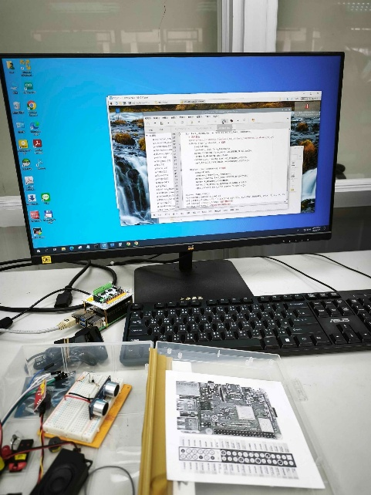
 國家級與原廠雙認證
證照名稱 / 認證項目
級別
專業技能說明
乙級
丙級
具備三相動力配線、商用冰箱與變 頻冷氣高階維修實力。
電器修護
銅級
通過原廠 R32 專業施工標準，熟悉 最新型空調設備安裝規範。
DAIKIN 大金R32實機安裝
冷凍空調裝修
丙級
冷媒壓力偵測、銅管擴管與銀焊技 術、系統抽真空與填充。
工業電子
丙級
電路板 PCB 焊接工藝、基礎電子零件識別與儀器操作。
 數位整合工具
智慧監控： 熟練 Node-RED 搭建 IoT Dashboards。
程式開發： Python 實作樹莓派影像與數據處理。
自動控制： PLC 階梯圖設計與變頻器驅動控制。
工程設計： 使用 AutoCAD 繪製標準電路圖與管路圖。
樹莓派架設畫面

Slide 6
 機器人與 STEAM 競賽成就
2025 台灣永續能源創意實作競賽
2024 TIRT 全能機器人國際賽
高中職綠能創新組 完成創意企畫書
機器人水上足球 - 第一名
2024 TIRT 全能機器人國際賽
2023年度 TIRT桃園國際新創機器人競賽
機器人踢足球競賽 第三名
機器人水上足球賽 第二名
2023年度 TIRT桃園國際新創機器人競賽
2023台北市2023年STEAM跨域競賽
機器人踢足球競賽 第一名
龍舟競賽高中職組 - 第一名
2023 中華科技教育應用發展協會 全國智慧型自走車競賽
足球競技賽高中職組 第三名
 文學
2023 全國高級中等學校競賽
閱讀寫作競賽甲等

Slide 7
 技能競賽
2024 大安冷凍科選手選拔
2024 全國技能競賽-北區分區技能競賽
進入校園技能競賽選手名單
冷凍空調 - 未晋級決賽
2024 工科賽
與選手一起培訓
比賽的心得

Slide 8
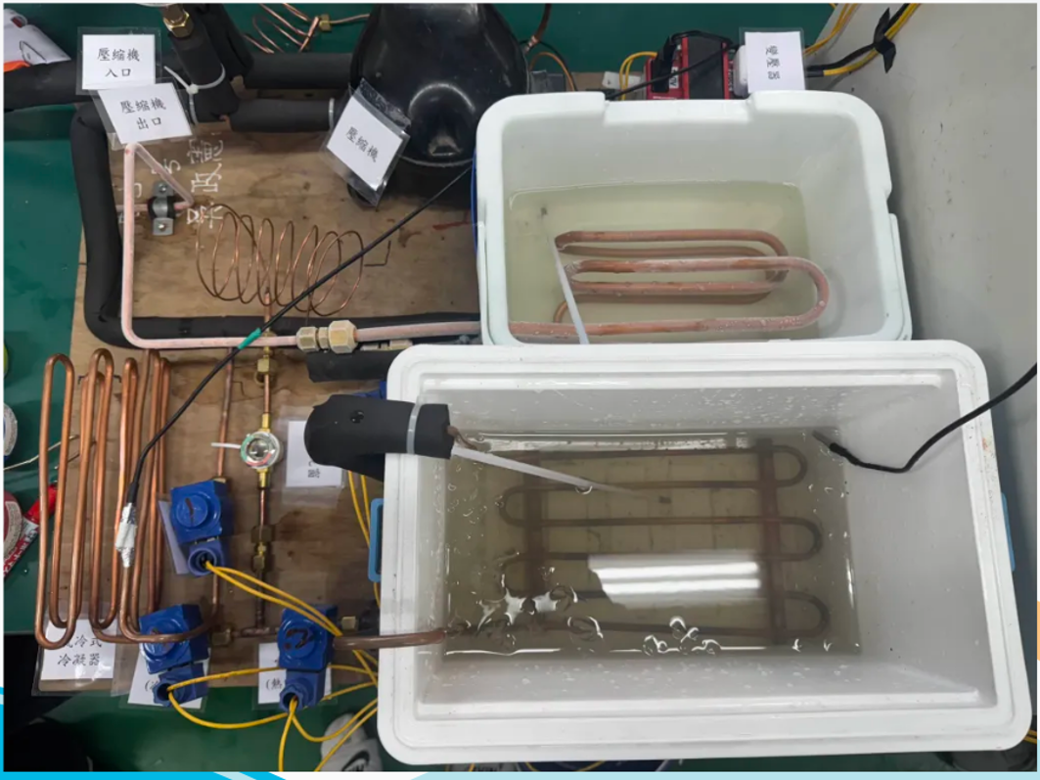
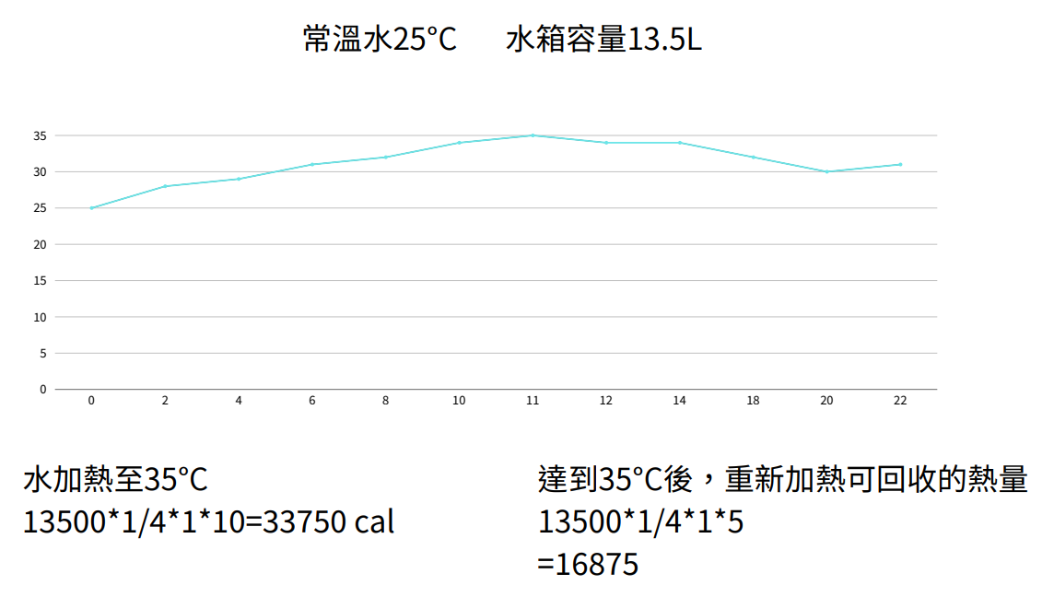
 專題研發：餘熱回收與再生應⽤加熱爐
在日益升高的電費中，有許多器具會產生廢熱，傳統冰箱的廢熱多以對流與傳導的方式排放至環境中，長期被視為無用。但這些熱能實際上穩定且持續，為了將廢熱加以利用，我們將這項裝置融入到冷媒循環系統裡，回收這些熱來達到加熱的效果，以達到節能省電的效果。
我們希望將冰箱運作時產生的冷凝器的廢熱做為加熱爐的熱源，透過程式和繼電器控制外加的盤管在冷媒循環系統中回收熱能，若能有效利用，不僅可減少浪費能源，還能提升能源效率，朝向節能減碳的目標邁進。
成果圖
成果數據
此專題不僅展示了我對冷凍循環的理解，更證明了我具備數位邏 輯控制應用於傳統熱交換設備的創新實力。

Slide 9
 動機
 針對國立台科大/北科大 (冷凍與電機)
我具備最紮實的現場維修經驗，這能讓我在系上的實驗與實作課中成為領頭羊。我希望 研究更高效率的逆循環熱泵技術，並結合 AIoT 達成建築能耗的精準管理。
 針對國立雲林科技大學 (智慧機器人)
我將運用多次機器人競賽冠軍的思維，結合冷凍科訓練出的機構穩定度與熱學管理知 識，研發出能應對高溫與惡劣環境的工業型特種機器人。
 針對台師大 (車輛與能源)
電動車電池的「熱管理」是冷凍科知識的最佳延伸。我將投入新能源車的電池散熱與能 源回收研發，成為一名綠能車輛工程師。
以上看哪個學校就留哪一個
然後放他們系的圖

Slide 10
 就讀計畫
 近程 (從錄取到開學)
我補充專業知識。
英文能力。
程式語言。
 遠程 (大學四年）
我基礎課程
實習機會
專題研究
 遠程 (畢業以後)
研究所
業界。
感謝評審老師的閱讀，我已準備好為貴系貢獻即 戰力！
謝 翔 宇 敬啟

Slide 11
 心得
 寫下最想寫的東西
寫下最想寫的東西

